Slide 1
ગુજરાત નાગરિકોનો જાહેર સેવાઓ મેળવવાનો અધિકાર ૨૦૧૩
માહિતી અધિકાર ગુજરાત પહેલ
બી-૩, સહજાનંદ ટાવર, જીવરાજ પાર્ક ચાર રસ્તા અમદાવાદ -૩૮૦૦૫૧ ; Email:magpgujarat@gmail.com
www.mahitiadhikar.blogspot.com
RTI HELPLINE - 9924085000

Slide 2
અલગ અલગ રાજ્યોમાં જાહેર સેવાઓ મેળવવાના અધિકાર કાયદાનો અમલ
મધ્યપ્રદેશ | ૨૦૧૦
બિહાર, પંજાબ, ઉત્તરાખંડ, દિલ્લી, ઝારખંડ, હિમાચલ પ્રદેશ કર્ણાટક, જમ્મુ કાશ્મીર, છત્તીસગઢ, ઉત્તરપ્રદેશ, રાજસ્થાન | ૨૦૧૧
કેરલા , ઓડીસા, આસામ | ૨૦૧૨
ગુજરાત પશ્ચિમ બંગાળ ગોવા | ૨૦૧૩
હરિયાણા | ૨૦૧૪
મહારાષ્ટ્ર | ૨૦૧૫

Slide 3
કુલ ૩૦ કલમો
સમગ્ર રાજ્ય માં લાગુ
૧ એપ્રિલ ૨૦૧૬ થી અમલ શરુ

Slide 4
કાયદાનો ઉદ્દેશ્ય
સમય મર્યાદામાં સેવા પૂરી પાડવી
જો સમય મર્યાદામાં સેવા ન મળે તે સંજોગોમાં ફરિયાદ નિવારણનું તંત્ર પૂરું પાડવું.
જાહેર સત્તામંડળના કાર્યવાહીમાં પારદર્શિતા અને જવાબદેહિતા લાવવી

Slide 5
મહત્વની વ્યાખ્યાઓ
જાહેર સેવા
જાહેર સત્તામંડળે પૂરી પાડવાની વસ્તુઓ, કાર્યો, દાયિત્વ, જવાબદારી અને ફરજ.
મુકરર અધિકારી
સેવા પૂરી પાડવા માટે જવાબદાર અધિકારી.

Slide 6
મહત્વની વ્યાખ્યાઓ ....
જાહેર સત્તામંડળ
સંવિધાન દ્વારા રચાયેલ, સંસદે અથવા વિધાનસભાએ કરેલ કાયદાથી અસ્તિત્વમાં આવેલ
રાજ્ય નું નિયંત્રણ, પરોક્ષ, અથવા અપરોક્ષ રીતે નાણા મેળવતા મંડળો, સંસ્થાઓ
જાહેર એકમો, કંપનીઓ
લાઈસન્સ અથવા અધિકૃતિ થી રાજ્ય ને સેવા અથવા માલ પૂરી પડતી કંપની
PPP હેઠળ અથવા સરકાર અને કંપની વચ્ચેના કરાર થી રચાયેલ મંડળ, સંસ્થા

Slide 7
જાહેર સત્તામંડળોએ
સેવાઓની યાદી અને સમય મર્યાદા ની વિગતો જાહેરનામાં થી બહાર પાડવી (કલમ ૪ ) હાલમાં ૧૮ વિભાગોએ ૨૪૫ સેવાઓ આ કાયદા અંતર્ગત આવરી લીધેલ છે.
મુકરર અધિકારી અને ફરિયાદ નિવારણ અધિકારી ની નિયુક્તિ

Slide 8
સેવાઓની જાહેરાત
જાહેરનામાંથી કરવામાં આવશે
સેવાઓ અંગે બોર્ડ
સેવા
સમયમર્યાદા
બિડાણો
મુકરર અધિકારી – નામ સરનામું
ફરિયાદ નિવારણ અધિકારી –નામ સરનામું

Slide 9
સેવા અંગેના અરજી
જે તે જાહેર સત્તામંડળ દ્વારા સેવાઓ માટેના અરજી ના નમુના વિનામુલ્યે ઉપલબ્ધ કરાવવાના છે.
નગરીક જે તે સેવા લેવા માટે લેખિત માં અરજી કરશે.

Slide 10
અગત્યના હોદ્દાઓ
રાજ્ય અપીલ અધિકારી
મુકરર સત્તાધિકારી
ફરિયાદ નિવારણ અધિકારી
મુકરર અધિકારી

Slide 11
મુકરર અધિકારીના કાર્યો અને ફરજો
આ કાયદા અંતગત “જાહેર સેવા” તરીકે આવરી લેવાયેલ સેવા મેળવવા ઇચ્છતા નાગરીકો ની અરજી સ્વીકારવી અને તેમને પહોંચ આપવી
જે તે સેવા મેળવવા માટે અરજી ફોર્મ કચેરીમાં ઉપલબ્ધ હશે અને તેની સાથે શું શું બીડાણો જોઈએ તેની વિગત પણ તેની સાથે હશે.
અરજદારે તમામ દસ્તાવેજો પુરા પડેલા હશે તો પહોંચ અને સેવા આપવાની સમયમર્યાદા સાથે જણાવવી. અથવા શું દસ્તાવેજો ખૂટે છે તેની અરજદારને જાણ કરવી

Slide 12
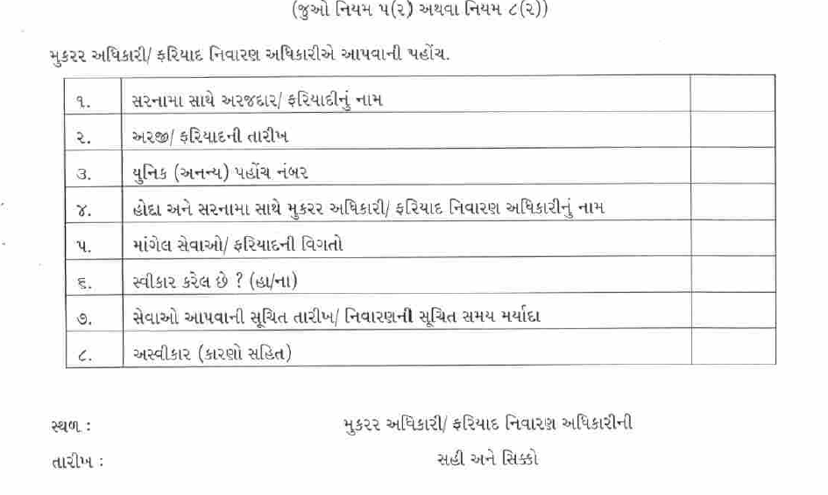
મુકરર અધિકારીએ આપવાની પહોંચ નો નમુનો

Slide 13
ત્યાર પછી શું ?
જો પુરા દસ્તાવેજો હોય અને સેવા આપી શકાતી હોય તો તે સેવા નક્કી કરેલા સમયગાળામાં પૂરી પડશે.
સમયગાળો વિભાગે નક્કી કરવાનો છે.
નિયત સમયગાળા દરમ્યાન સેવા મળે તે માટેની વ્યવસ્થા ઉભી કરવાની છે.

Slide 14
ફરિયાદ નિવારણ અધિકારીની નિમણુંક
કાયદો અમલમાં આવ્યાથી ૨ મહિનાની અંદર કરવાની રહેશે.
મુકરર અધિકારીથી ઉપલો હોદ્દા ધરાવતા હોવા જોઇશે.
નાગરીકો સહેલાઈથી ફરિયાદ દાખલ કરી શકે તે માટે તમામ સ્તરે, જાહેર સત્તામંડળના એક્મોમાં ફરિયાદ નિવારણ અધિકારીની નિમણુંક કરવી જોઇશે.

Slide 15
ફરિયાદ ક્યારે દાખલ થાય ?
સેવા નિયત ગુણવત્તાવાળી ન મળી હોય તો
સેવા નિયત સમય મર્યાદામાં ન મળી હોય તો
મળેલ સેવાથી સંતોષ ન હોય તો

Slide 16
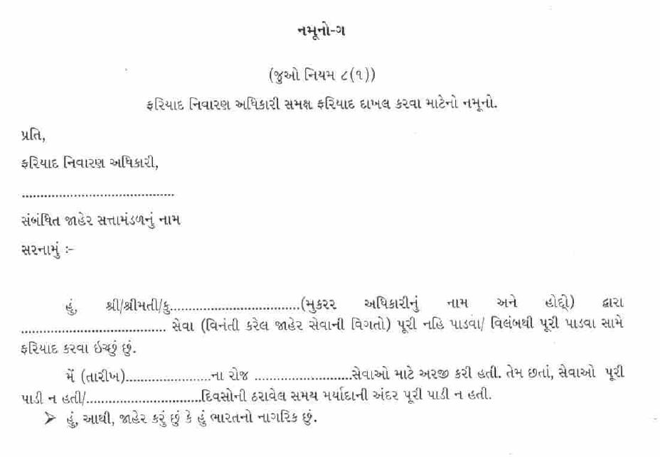

Slide 17
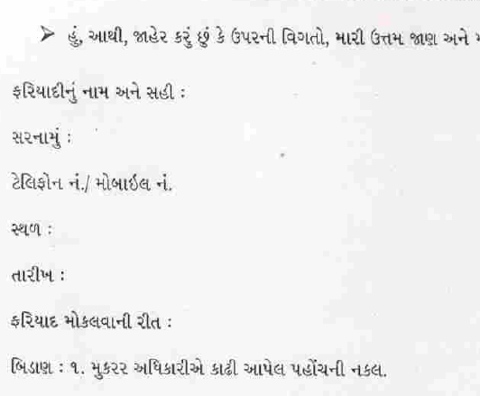

Slide 18
નાગરિક ફરિયાદ કેવી રીતે દાખલ કરશે?
હાથોહાથ
ફેક્સ
પોસ્ટ
રજીસ્ટર્ડ પોસ્ટ
ફરિયાદ દાખલ કરવા માટે કોઈ ફી નથી
મુકરર અધિકારીએ આપેલ પહોંચ ની નકલ જરૂરી

Slide 19
ફરિયાદ નિવારણ અધિકારી શું કરશે?
ફરિયાદ દાખલ કરવામાં જરૂરી સહાય
ફરિયાદ નો સ્વીકાર
ફરિયાદ ની પહોંચ
  તારીખ, નામ, સ્થળ
  યુનિક નં.
  નિકાલની નિયત સમય
પહોંચ ત્રણ દિવસમાં
ટપાલ થી
ઇમેલ થી
મેસેજ
અથવા અન્ય નક્કી કરેલ માધ્યમ

Slide 20
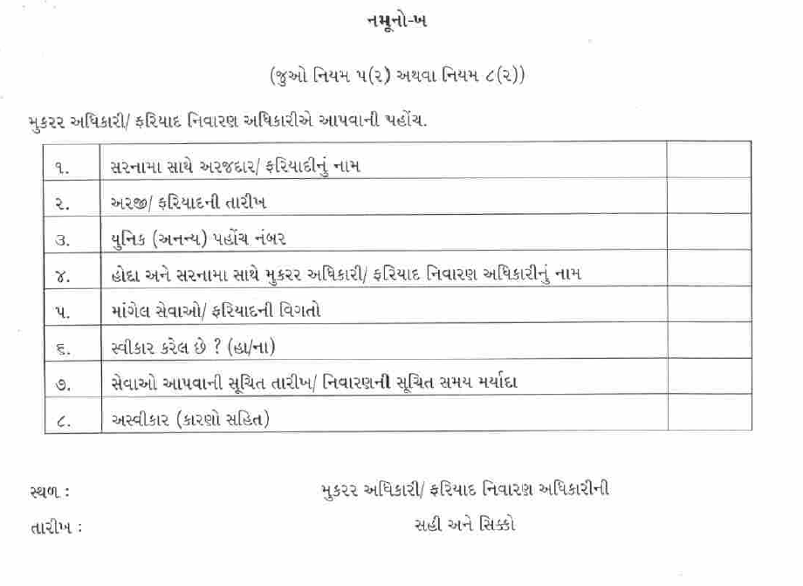
પહોંચનો નમુનો

Slide 21
ત્યાર બાદ શું?
૩૦ દિવસની અંદર ફરિયાદનો નિકાલ કરશે.
  સંતોષકારક રીતે ફરિયાદનું નિવારણ, નિરાકરણ
  કસુર કરનાર વ્યક્તિની જવાબદારી નક્કી કરવી
  કસુર કરનાર ની સામે લાગુ પડતા નિયમો નુસર પગલાં લેવા
  ભ્રષ્ટાચાર અથવા નાગરિક તરફે ઈરાદાપુર્વાક્ક ની ઉપેક્ષા જણાય તો ભ્રષ્ટાચાર નિવારણ અધિનિયમ ૧૯૮૮ તો લોકાયુક્ત ને મોકલવી

Slide 22
ફરિયાદના નિકાલની પ્રક્રિયા
સુનાવણી હાથ ધરશે.
સુનાવણીની તારીખની જાણ ૭ દિવસ પહેલાં હાથોહાથ, પોસ્ટ દ્વારા, ટેલીફોન, ફેકસ, એસ એમ એસ, ઇમેલ)
ફરિયાદ સંબંધિત દસ્તાવેજો, રેકર્ડ ની સમીક્ષા
સુનાવણી દરમ્યાન જરૂર જણાય તો મુકરર અધિકારીની સાથે સાથે તમામ સંબંધિત કર્મચારીઓને બોલાવશે
તેમનો નિર્ણય આપશે.
તેમનો નિર્ણય તેમજ તે નિર્ણય પર જે દસ્તાવેજો, રેકર્ડ ના આધારે લીધેલ હોય તેની નકલો ફરિયાદીને મોકલશે.

Slide 23
હુકમની જાણ
૭ દિવસની અંદર
સંબંધિત પક્ષકારોને
નિર્ણય ન થઇ શકેલ ફરિયાદી ની વિગતો તેના કારણ અને તમામ વિગતો સહીત સામેથી મુકરર સત્તાધિકારીને અપીલ તરીકે મોકલવી (હુકમના તારીખથી ૧૫ દિવસની અંદર)
મુકરર અધિકારી અથવા તેના તાબા હેઠળના કોઈ પણ શિસ્તભંગના પગલા લેવામાટે ભલામણ કરી શકે. તે બાબતે સંબંધિત સત્તામંડળને તમામ વિગતો મોકલશે.

Slide 24
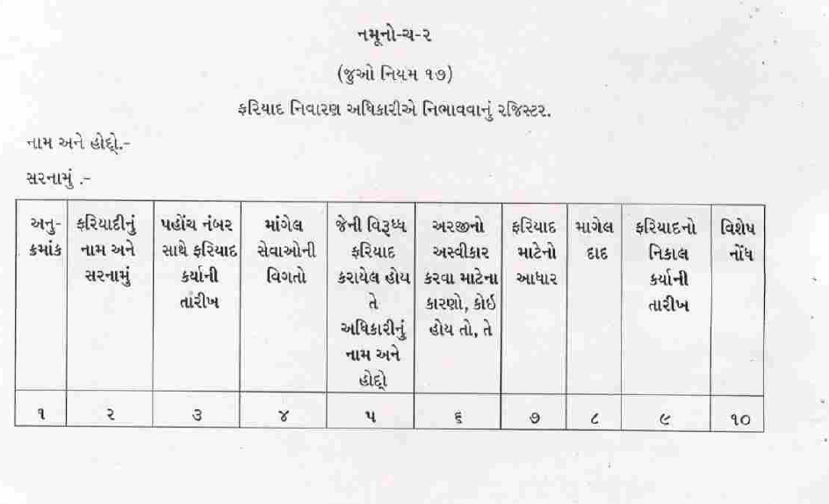
નિભાવવાનું રજીસ્ટર

Slide 25
મુકરર સત્તાધિકારી
જાહેર સત્તામંડળ નિયુક્ત કરશે.
ફરિયાદ નિવારણ અધિકારી થી ઉપલો હોદ્દો ધરાવતા હોવા જોઈએ.

Slide 26
અપીલ ક્યારે કરી શકાય
ફરિયાદ નિવારણ અધિકારીના હુંકમ થી નારાજ હોય ત્યારે
ફરિયાદ નિવારણ અધિકારીના હુકમ મળેથી ૩૦ દિવસની અંદર.

Slide 27
અપીલ
બને ત્યાં સુધી નિયત નમૂનામાં જે વિગતો છે તેની સાથે દાખલ કરશે
લેખિત
હાથોહાથ
પોસ્ટ
ફેક્સ

Slide 28
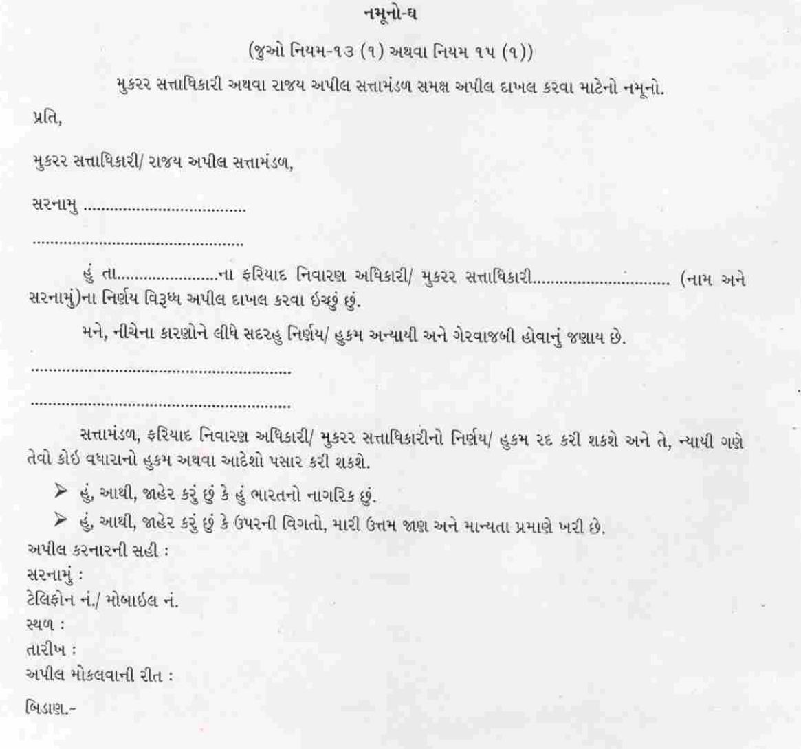
દ્વિતીય અપીલ માટેનો નમુનો

Slide 29
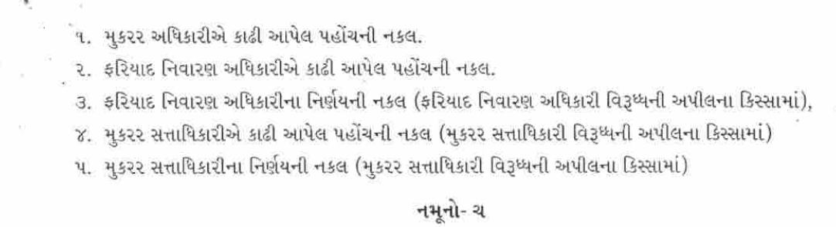
બિડાણો

Slide 30
મુકરર સત્તાધિકારી શું કરશે
અપીલનો સ્વીકાર
અપીલની પહોંચ
  તારીખ, નામ, સ્થળ
  યુનિક નં.
  નિકાલની નિયત સમય
પહોંચ ત્રણ દિવસમાં
ટપાલ થી
ઇમેલ થી
મેસેજ
અથવા અન્ય નક્કી કરેલ માધ્યમ
ફરિયાદ નિવારણ અધિકારીએ (નિકાલ ન થયેલ) મોકલેલ ફરિયાદોને પણ અપીલ ગણવામાં આવશે.

Slide 31
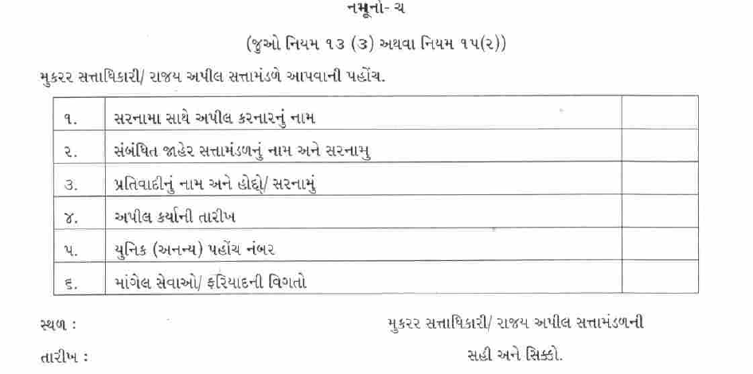
મુકરર સત્તાધિકારીએ આપવાની પહોંચની નકલ

Slide 32
ત્યાર બાદ શું
૪૫ દિવસની અંદર અપીલ નિકાલ કરશે.
  ફરિયાદનું નિવારણ, નિરાકરણ ને પ્રાથમિકતા
  કસુર કરનાર વ્યક્તિની જવાબદારી નક્કી કરવી
  કસુર કરનારની સામે લાગુ પડતા નિયમોનુસાર પગલાં લેવા
  ભ્રષ્ટાચાર અથવા નાગરિક તરફે ઈરાદા પૂર્વકની ઉપેક્ષા જણાય તો ભ્રષ્ટાચાર નિવારણ અધિનિયમ ૧૯૮૮ તો લોકાયુક્તને મોકલવી.
  સત્તામંડળના સંબંધિત અધિકારીઓને જાહેર સેવાઓ પૂરી પાડવામાટે જરૂરી પગલા લેવા માટે આદેશો આપશે.
  સંબંધિત અધિકારી બદઈરાદાપૂર્વક કૃત્ય કરેલ છે તો તેનો ૧૦ હજાર સુધી દંડ કરી શકશે.

Slide 33
અપીલના નિકાલની પ્રક્રિયા
સુનાવણી રાખશે – સુનાવણીની તારીખની જાણ ૭ દિવસ પહેલાં હાથોહાથ, પોસ્ટ દ્વારા, ટેલીફોન, ફેકસ, એસ એમ એસ, ઇમેલ)
અપીલ સંબંધિત દસ્તાવેજો, રેકર્ડ ની સમીક્ષા
સુનાવણી દરમ્યાન જરૂર જણાય તો મુકરર અધિકારી, ફરિયાદ નિવારણ અધિકારી ની સાથે સાથે તમામ સંબંધિત કર્મચારીઓને બોલાવશે
તેમનો નિર્ણય તેમજ તે નિર્ણય પર જે દસ્તાવેજો, રેકર્ડ ના આધારે લીધેલ હોય તેની નકલો અપીલ કર્તાને (અરજદારને) ફરિયાદીને મોકલશે.

Slide 34
દંડ અને અન્ય શિક્ષા
દંડ કરતાં પહેલા સંબંધિત અધિકારી ને સુનાવણી ની તક આપશે
એક હજાર થી ૧૦ હજાર સુધીનો દંડ
જવાબદારી અધિકારી ના પગારમાંથી વસુલ.
દંડ માંથી અમુક રકમ વળતર તરીકે અરજદારને આપી શકાશે

Slide 35
હુકમની જાણ
૭ દિવસની અંદર
સંબંધિત પક્ષકારોને
નિર્ણય ન થઇ શકેલ ફરિયાદો તેના કારણ અને તમામ વિગતો સહીત સામેથી મુકરર સત્તાધિકારીને અપીલ તરીકે મોકલવી (હુકમના તારીખથી ૧૫ દિવસની અંદર)
મુકરર અધિકારી અથવા તેના તાબા હેઠળ ના કોઈ પણ શિસ્તભંગના પગલા લેવામાટે ભલામણ કરી શકે. તે બાબતે સંબંધિત સત્તામંડળને તમામ વિગતો મોકલશે.

Slide 36
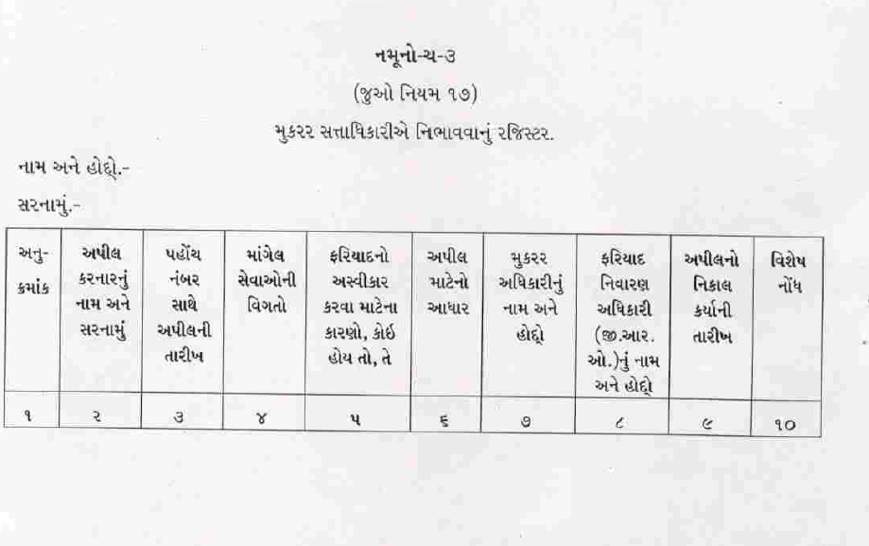
નિભાવવાનું રજીસ્ટર

Slide 37
રાજ્ય અપીલ સત્તામંડળ
એક અથવા એકથી વધુ રાજ્ય અપીલ સત્તામંડળ રચના કરવામાં આવશે.
મુકરર સત્તાધીકારીના નિર્ણયથી નારાજ કોઈ પણ વ્યક્તિ મુકરર સત્તાધિકારીનો હુકમ મળેથી ૩૦ દિવસની અંદર દ્વિતીય અપીલ કરી શકશે
રૂબરૂ, ટપાલથી રજીસ્ટર્ડ પોસ્ટ થી મોકલી શકશે.

Slide 38
દ્વિતીય અપીલ માટેનો નમુનો

Slide 39
બિડાણો

Slide 40
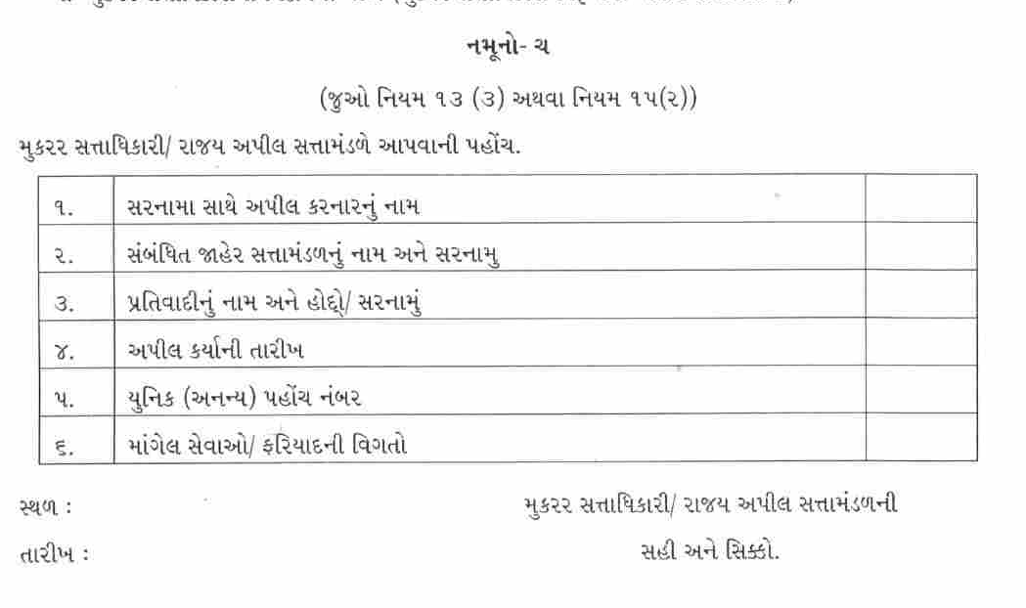
રાજ્ય અપીલ સત્તામંડળે આપવાની પહોંચનો નમુનો

Slide 41
નિકાલની પ્રક્રિયા
સુનાવણી હાથ ધરી નિકાલ કરશે
સુનાવણી ની નોટીસ ૭ દિવસ અગાઉ પક્ષકારોને જાણ કરવી જોઇશે
સુનાવણી માં તમામ પક્ષકારોને સાંભળવા જોઇશે
દંડ કરતા પહેલા રજૂઆતની વ્યાજબી તક આપવી જોઇશે

Slide 42
રાજ્ય અપીલ સત્તામંડળની સત્તા
CPC માં નિહિત થયેલ હોય તેવી સત્તા ધરાવે છે.
કોઈપણ વ્યક્તિને બોલાવવાની, હાજર રખાવવાની, તેની જુબાની લેવાની
રેકર્ડ મંગાવવાની
સાક્ષીઓ તપાસવા
સોગંદનામાંથી પુરાવો મેળવવાની
કોઈપણ દસ્તાબેજ અથવા પુરાવા શોધવાની, રજુ કરવાની

Slide 43
રાજ્ય અપીલ સત્તામંડળ સમક્ષ ફરિયાદ
કોઈ પણ નાગરિક સીધી ફરિયાદ કરી શકે જો
  ફરિયાદ લેવાની ના પડી હોય
  સમયમર્યાદામાં ફરિયાદ નો નીમાંક્લ ના કરેલ હોય
  આ અધિનિયમ ની જોગવાઈના બાબત
  રાજ્ય અપીલ સત્તામંડળ આવી ફરિયાદો પણ યોગ્ય પગલા લેશે.

Slide 44
હુકમની જાણ અને પાલન
૧૫ દિવસની અંદર હુકમની ની નકલો મોકલવાની વ્યવસ્થા કરવાની રહેશે
કોઈ શિસ્તભંગ ના પગલા લેવાના થતા હોય તેની જાણ પણ ૧૫ દિવસ ની અંદર સમુચિત સત્તામંડળ ને કરવાની થાય છે.
સેવાઓ પૂરી પાડવા માટે જાહેર સત્તામંડળ ને જરૂરી પગલા લેવા માટે ૧૫ દિવસની અંદર લેખિતમાં જાણ કરશે

Slide 45
રાજ્ય અપીલ સત્તાધીકારીના હુકમનો અમલ
તેમના હુકમના પાલન કરાવવાની સત્તા છે.
સત્તામંડળ જો કોઈક સંજોગોમાં તે માટે અસમર્થ હોય તો તે જે તે જાહેર સત્તામંડળ નું સ્થળ જે કોર્ટની હકુમતમાં આવેલ છે તેને આવો હુકમ મોકલવાનું કાયદેસર ગણાશે.

Slide 46
બર્ડન ઓફ પ્રૂફ
અપીલ પ્રક્રિયામાં અથવા ફરીયાદ ના નિકાલમાં ફરોયાદ નું નિરાકણ ન થયું હોય તે બાબત સાબિત કરવાની જવાબદારી ફરિયાદ નિવારણ અધિકારીની/મુકરર અધિકારીની/અથવા સંબંધિત અધિકારીઓની રહેશે.

Slide 47
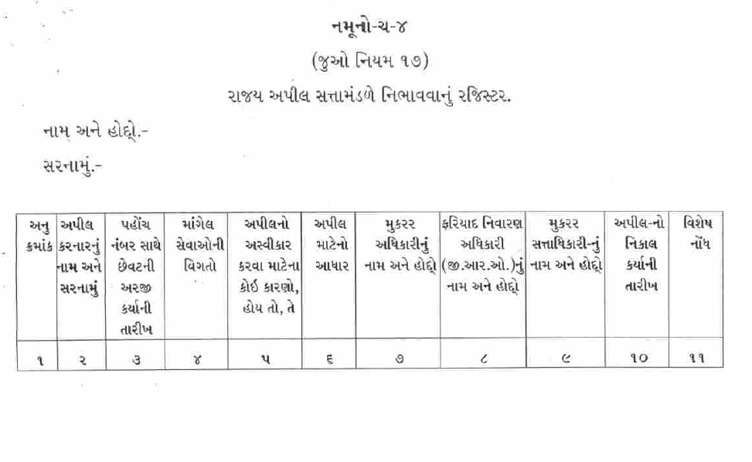
રાજ્ય અપીલ સત્તામંડળે નિભાવવાનું રજીસ્ટર

Slide 48
Thank you

